Slide 1
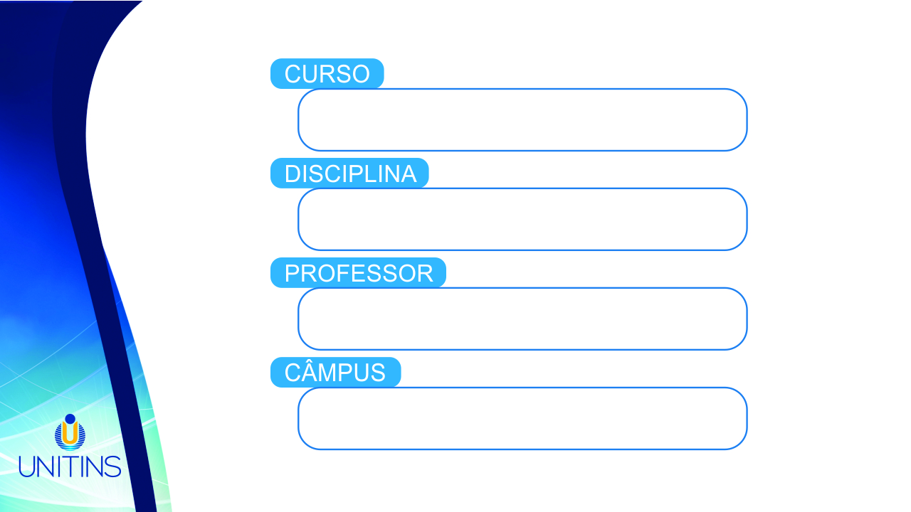
SISTEMA DE INFORMAÇÃO
DESENVOLVIMENTO FRONT-END
Me. DANILO QUEIROZ
PALMAS

Slide 2
Git Hub e Git Pages
Tutorial git hub: https://guides.github.com/activities/hello-world/
Tutorial git pages: https://guides.github.com/features/pages/

Slide 3
Link da Vídeo Aula
https://youtu.be/azM7Kew-kkc

Slide 4
Avaliação 1
Trabalho prático - Data: 16/04/2020
Desenvolver uma página web de tema livre;
A página deve ter um menu horizontal na parte superior da tela;
Não utilizar frameworks;
Enviar link do git pages do projeto para o email:
danilooq@unitins.br

